Slide 1

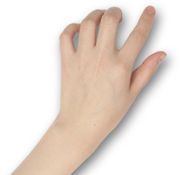
Chào
Mừng
Các
Con
Khoa học tự nhiên 6

Slide 2
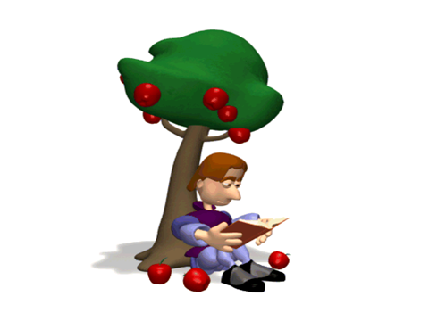
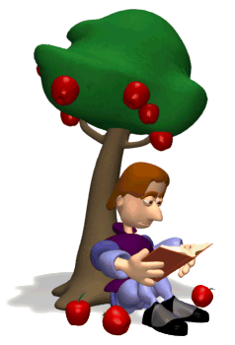

Slide 3
MỞ ĐẦU
Các em hãy xem đoạn video sau đây

Slide 4

MỞ ĐẦU

Slide 5
MỞ ĐẦU
Tại sao khi thả một vật đang cầm trên tay thì vật đó rơi xuống?

Slide 7
BÀI 29: LỰC HẤP DẪN

Slide 8
Bài 29
01
02
03
LỰC HẤP DẪN
KHỐI LƯỢNG VÀ TRỌNG LƯỢNG
ĐỘ GIÃN CỦA LÒ XO TREO THẲNG

Slide 9
I
Lực hấp dẫn

Slide 10
Tìm hiểu về lực hấp dẫn
Các em hãy xem đoạn video sau đây

Slide 11

Tìm hiểu về lực hấp dẫn
Nguồn gốc tìm ra lực hấp dẫn

Slide 12

Phiếu học tập
Nhiệm vụ: Tìm từ thích hợp điền vào chỗ trống:
1. Tại sao khi rụng khỏi cành cây quả táo luôn rơi xuống mặt đất? ………............................................... 2. Hai quả táo để gần nhau trên tay nhà bác học Newton, hãy cho biết chúng có lực hấp dẫn không? .......................................................
Khi rụng khỏi cành cây quả táo luôn rơi xuống mặt đất vì Trái Đất hút quả táo một lực.
Lực hấp dẫn là gì?
Có lực hấp dẫn giữa chúng.

Slide 13

I. LỰC HẤP DẪN LÀ GÌ?
- Không chỉ Trái Đất hút các vật mà mọi vật có khối lượng đều hút lẫn nhau. Lực hút này được gọi chung là lực hấp dẫn.
Độ lớn lực hấp dẫn phụ thuộc vào khối lượng của các vật. Cùng một vật đặt trên các thiên thể khác nhau sẽ chịu lực hấp dẫn khác nhau.
Lực mà Trái Đất tác dụng lên vật chính là lực hấp dẫn. Lực này còn được gọi là trọng lực.

Slide 14



Tìm hiểu về lực hấp dẫn
Có hai quyển sách nằm trên mặt bàn, em hãy cho biết giữa chúng có lực hấp dẫn không?
Trả lời: Giữa chúng có lực hấp dẫn. Vì mọi vật có khối lượng đều hút nhau với một lực gọi là lực hấp dẫn.

Slide 15

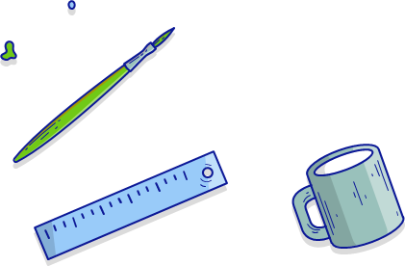

Hoạt động nhóm đôi: Thảo luận và hoàn thành câu hỏi sau:
Tìm thêm các ví dụ về lực hút của Trái Đất?

Slide 16


Bố ơi! Tại sao người đứng ở Nam Cực không bị rơi ra ngoài Trái Đất?
Con à! Trái Đất hút tất cả mọi vật, bao gồm các vật ở Nam Cực.
Nam Cực

Slide 17
Người đứng ở Nam Cực không bị rơi ra ngoài vì Trái đất tác dụng lên con người một lực hút

Slide 18
II
KHỐI LƯỢNG VÀ TRỌNG LƯỢNG

Slide 19

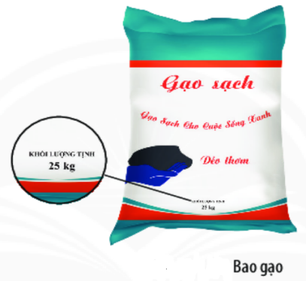

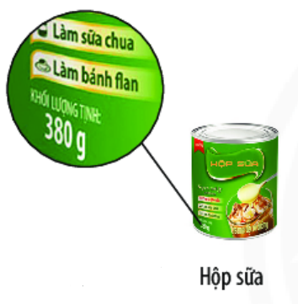
1. Khối lượng
KHỐI LƯỢNG LÀ GÌ?
Khối lượng là số đo lượng chất của một vật. Khi không tính bao bì thì khối lượng đó được gọi là khối lượng tịnh.
Con số ghi đó chỉ lượng gạo có trong bao.
Con số đó chỉ lượng sữa có trong hộp.

Slide 20


lượng
502 g
khối lượng
Hãy tìm từ và số cho trong khung thích hợp với chỗ có dấu ….. trong các câu sau
-- Mọi vật đều có ………………………..
Khối lượng của bánh chứa trong hộp là…………………………………
- Khối lượng của một vật chỉ …………….. chất chứa trong vật

Slide 21
2. Trọng lượng
Thảo luận nhóm: Hoàn thành bảng kết quả:
TN | Hiện tượng | Các lực tác dụng | Các yếu tố của lực
1. Treo quả nặng vào lò xo |  |  | Phương:
 |  |  | Chiều:
 |  |  | Phương:
 |  |  | Chiều:
2. Thả rơi viên phấn |  |  | Phương:
 |  |  | Chiều:

Slide 22
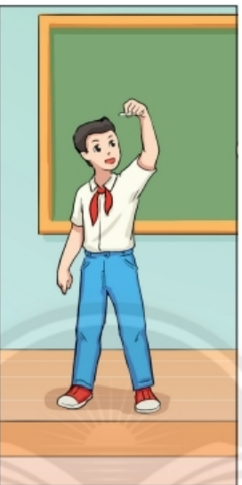



2. Trọng lượng
Thí nghiệm
1.Treo quả nặng vào lò xò
2. Thả viên phấn rơi
Giá đỡ
Lực hút do Trái Đất tác dụng lên quả nặng gọi là Trọng lực.
Lò xo
Quả nặng
Khi treo quả nặng vào lò xo thì lò xo bị dãn ra. Nguyên nhân của sự biến dạng này là do quả nặng chịu tác dụng lực hút Trái Đất nên đã kéo lò xo làm lò xo dãn ra.
Viên phấn sẽ chuyển động rơi xuống đất vì bị Trái Đất tác dụng một lực hút.
Notes:
GV: Chuẩn dị dụng cụ thí nghiệm cho 4 nhóm

Slide 23
BẢNG KẾT QUẢ
TN | Hiện tượng | Các lực tác dụng | Các yếu tố của lực
1. Treo quả nặng vào lò xo |  |  | Phương:
 |  |  | Chiều:
 |  |  | Phương:
 |  |  | Chiều:
2. Thả rơi viên phấn |  |  | Phương:
 |  |  | Chiều:
Thẳng đứng
- Lò xo bị biến dạng
Lực kéo của lò xo
Từ dưới lên trên
-Vật nặng đứng yên
Lực hút của Trái Đất
Thẳng đứng
Từ trên xuống dưới
-Viên phấn vừa biến đổi chuyển động, vừa biến dạng.
Lực hút của Trái Đất
Thẳng đứng
Từ trên xuống dưới

Slide 24

*Đặc điểm của trọng lực:
- Trọng lực có phương thẳng đứng và có chiều hướng về phía Trái Đất.
- Trọng lực có điểm đặt tại tâm của vật.

Slide 25
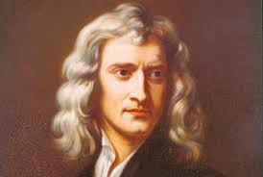
Tìm hiểu về trọng lượng
Trọng lượng của vật là độ lớn lực hút của Trái Đất tác dụng lên vật (Độ lớn của trọng lực).
Kí hiệu: P
Đơn vị: N
Trọng lượng của 1 quả cân 100g là 1N
Trọng lượng của 1 quả cân 1 kg là 10N
ISAAC NEWTON
(1642-1727)
là nhà vật lý, toán học nước Anh, người đã tìm ra trọng lực

Slide 26
Tìm hiểu về trọng lượng
Công thức tính trọng lượng của vật
P = 10.m
Trong đó:
P là trọng lượng (N)
m là khối lượng của vật (kg)

Slide 27
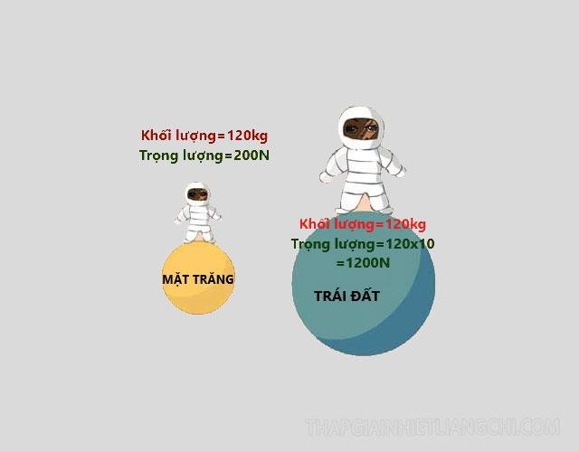
*Mở rộng:
Vùng không gian trong đó các vật chịu tác dụng của lực gọi là trường lực. Trường hấp dẫn là trường lực bao quanh mỗi vật.
Cường độ trường hấp dẫn = trọng lượng/khối lượng
- Cường độ trường hấp dẫn ở bề mặt Hỏa tinh nhỏ hơn 3 lần so với cường độ trường hấp dẫn trên bề mặt Trái Đất.
- Khối lượng của vật không đổi cho dù ở bất cứ nơi nào trong vũ trụ nhưng trọng lượng thì thay đổi theo lực hấp dẫn tác dụng vào nó.

Slide 28
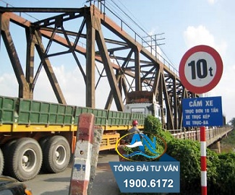

Vận dụng. Trước một chiếc cầu có biển báo như hình 29.2. Theo em, nếu không làm đúng như biển báo thì gây hại cho cầu như thế nào?
Hình 29.2 là biển báo giới hạn khối lượng của các phương tiện đi qua cầu là 10 tấn. Nếu không làm đúng như biển báo thì cầu sẽ nhanh chóng xuống cấp dẫn tới sập cầu.

Slide 29

III.Độ giãn của lò xo treo thẳng
Thí nghiệm độ giãn của lò xo treo thẳng đứng

Slide 30
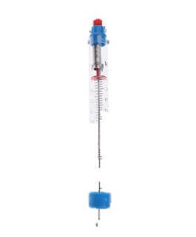
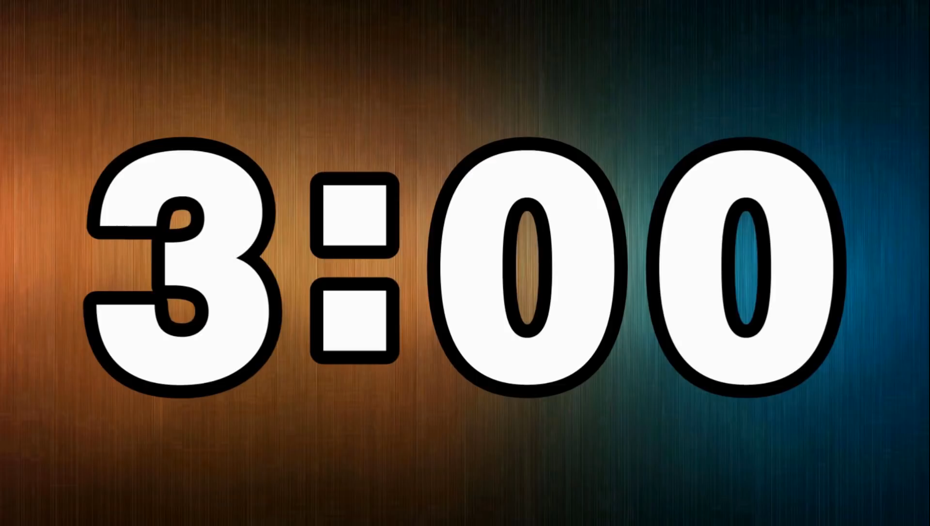
III.Độ giãn của lò xo treo thẳng
Giá đỡ
Lực kế
Lò xo
Hình thức: Hoạt động nhóm
Hãy dùng thước đo độ giãn của lò xo khi treo các quả nặng và ghi lại kết quả vào bảng báo cáo.
Quả nặng
Thời gian: 3 phút
Số quả nặng | Khối lượng | Độ giãn của lò xo
1 | 50g
2 | 100g
3 | 150g
4 | 200g

Slide 31
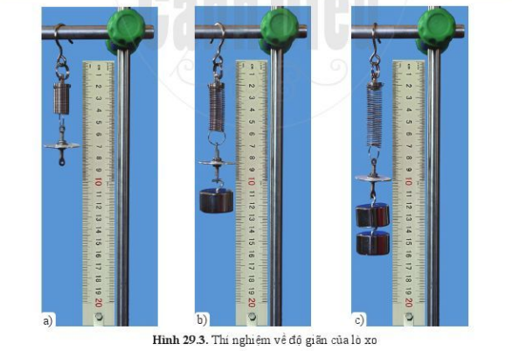
Số quả nặng | Khối lượng | Độ giãn của lò xo (cm)
1 | 50g
2 | 100g
3 | 150g
4 | 200g
1,5
3,0
4,5
6,0
Khi tăng khối lượng vật treo vào đầu dưới lò xo thì độ giãn của lò xo thay đổi thế nào?

Slide 32
III.Độ giãn của lò xo treo thẳng đứng
- Độ giãn của lò xo treo thẳng đứng tăng tỉ lệ với khối lượng của vật được treo vào lò xo
- Độ biến dạng của lò xo là hiệu giữa chiều dài sau khi biến dạng và chiều dài tự nhiên của nó:
Δl=l−l0
- Độ biến dạng của lò xo treo thẳng đứng tỉ lệ với khối lượng vật treo:
Δl1/Δl2=m1/m2

Slide 33
Vận dụng: Em hãy thực hiện một thí nghiệm để chứng minh được độ giãn của lò xo treo thẳng đứng tỉ lệ với khối lượng của vật treo vào nó.
Một lò xo treo thẳng đứng có khối lượng không đáng kể. Sau đó treo lần lượt các quả nặng có khối lượng khác nhau vào lò xo.
Ghi lại chiều dài của lò xo tương ứng với mỗi quả nặng.
Tìm ra mối liên hệ giữa độ giãn của lò xo và khối lượng vật treo.

Slide 34
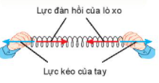
*Mở rộng:
- Khi dùng tay kéo dãn một lò xo, ta thấy lò xo tác dụng lên tay ta một lực. Lực này gọi là lực đàn hồi của lò xo. Lực của tay tác dụng lên lò xo và lực đàn hồi của lò xo tác dụng lên tay là hai lực cùng phương, ngược chiều, cùng độ lớn.
- Mỗi lò xo đều có một giới hạn đàn hồi nhất định. Vượt quá giá trị giới hạn này lò xo sẽ không thể trở về hình dạng ban đầu nữa (lò xo bị hỏng).

Slide 35
Luyện tập
Câu 1. Một bạn học sinh có khối lượng 45 kg thì trọng lượng của bạn đó là bao nhiêu?
Trả lời:
Trọng lượng của bạn học sinh là:
P= 10.m = 10.45= 450 N

Slide 36
Câu 2. Một ô tô có khối lượng là 5 tấn thì trọng lượng của ô tô đó là:
A. 5N. B. 500N. C. 5000N. D. 50000 N.

Slide 37
Câu 3: Phát biểu nào sau đây đúng?
A. Độ dãn của lò xo treo thẳng đứng tăng tỉ lệ với khối lượng của vật được treo vào lò xo.
B. Độ dãn của lò xo treo thẳng đứng tỉ lệ nghịch với khối lượng của vật được treo vào lò xo.
C. Có thời điểm độ dãn của lò xo treo thẳng đứng tăng, có thời điểm độ dãn của lò xo giảm tỉ lệ với khối lượng của vật được treo vào lò xo.
D. Cả A, B, C đều đúng.
Lời giải
Độ dãn của lò xo treo thẳng đứng tăng tỉ lệ với khối lượng của vật được treo vào lò xo là phát biểu đúng.
Chọn đáp án A

Slide 38
Câu 4: Một túi đường có khối lượng 2kg thì có trọng lượng gần bằng:
A. P = 2N
B. P = 20N
C. P = 200N
D. P = 2000N
Lời giải
Ta có trọng lượng gần bằng 10 lần khối lượng:
P = 10 . m = 10 . 2 = 20N

Slide 39
Câu 5: Chọn câu không đúng
A. Khối lượng của túi đường chỉ lượng đường chứa trong túi.
B. Trọng lượng của một người là độ lớn của lực hút của Trái Đất tác dụng lên người đó.
C. Trọng lượng của một vật tỉ lệ thuận với khối lượng của vật đó.
D. Khối lượng của một vật phụ thuộc vào trọng lượng của nó.
Lời giải
A – đúng
B – đúng
C – đúng
D – sai, vì khối lượng của vật không thay đổi, trọng lượng phụ thuộc vào khối lượng và vị trí của vật trên Trái Đất.
Chọn đáp án D

Slide 40
Câu 6: Khi treo một vật thẳng đứng vào lực kế, ta thấy số chỉ của lực kế là 150N. Khối lượng của vật đó là:
A. 15 kg
B. 150 g
C. 150 kg
D. 1,5 kg
Lời giải
Số chỉ của lực kế khi treo vật là trọng lượng của vật ⇒ P = 150N
Ta có: P = 10.m = 150 ⇒ m = 15 kg

Slide 41
Câu 7: Một viên gạch có khối lượng 1600g. Một đống gạch có 10000 viên sẽ có trọng lượng bằng bao nhiêu niu-tơn?
A. 80000
B. 1600000
C. 16000
D. 160000
Lời giải
Đổi m = 1600 g = 1,6 kg
Trọng lượng của 1 viên gạch là P = 10 . m = 10 . 1,6 = 16 N
Trọng lượng của 10000 viên gạch là 10000P = 160000 N

Slide 42
Câu 8: Lực đàn hồi của lò xo có tác dụng làm cho lò xo
A. chuyển động.
B. thu gia tốc
C. có xu hướng lấy lại hình dạng ban đầu.
D. biến dạng.
Lời giải
Lực đàn hồi của lò xo có tác dụng làm cho lò xo có xu hướng lấy lại hình dạng ban đầu.
Chọn đáp án C

Slide 43
Câu 8: Một viên gạch có khối lượng 1800g. Một đống gạch có 10000 viên sẽ có trọng lượng bằng bao nhiêu niu-tơn?
Câu 9: Một quyển vở có khối lượng 100g. Hỏi có 10 quyển vở sẽ có trọng lượng bằng bao nhiêu niu-tơn?
Câu 10: Một chiếc bàn có khối lượng 2000g. Hỏi có 10 chiếc bàn sẽ có trọng lượng bằng bao nhiêu niu-tơn?

Slide 44
ĐỀ 1 (TRÁI)
Câu 1: Một chiếc ô tô có khối lượng 20 tạ. Hỏi 15 chiếc ô tô sẽ có trọng lượng bằng bao nhiêu niutơn?
Câu 2: Một thùng hàng có trọng lượng là 2000N. Hỏi thùng hàng đó có khối lượng là bao nhiêu kg?
ĐỀ 2 (PHẢI)
Câu 1: Một chiếc xe tải có khối lượng 40 tạ. Hỏi 5 chiếc xe tải sẽ có trọng lượng bằng bao nhiêu niutơn?
Câu 2: Một thùng hàng có trọng lượng là 3000N. Hỏi thùng hàng đó có khối lượng là bao nhiêu kg?

Slide 45
Câu 1: Một con mèo có trọng lượng là 100 N. Hỏi con mèo đó có khối lượng bằng bao nhiêu kg?
Câu 2: Một chiếc xe máy có trọng lượng 200 N. Hỏi 10 chiếc xe máy sẽ có khối lượng bằng bao nhiêu kg?
Câu 3: Biết 20 quyển vở có khối lượng khoảng 2000g. Hỏi trọng lượng một quyển vở bằng bao nhiêu niutơn?

Slide 46
Câu 9: Treo thẳng đứng một lò xo, đầu dưới gắn với một quả cân 100g thì lò xo có độ dài là 11cm; nếu thay bằng quả cân 200g thì lò xo có độ dài là 11,5cm. Hỏi nếu treo quả cân 500g thì lò xo có độ dài bao nhiêu?
A. 12cm
B. 12,5cm
C. 13cm
D. 13,5cm
Lời giải
Cứ treo thêm 100g thì độ dài thêm của lò xo là: 11,5 - 11 = 0,5cm.
Suy ra: Chiều dài ban đầu của lò xo là: 11 – 0,5 = 10,5cm.
Cứ treo 500g = 5. 100 g thì độ dài thêm của lò xo là: 5 . 0,5 = 2,5cm.
Vậy nếu treo quả cân 500g thì lò xo có độ dài là: 10,5 + 2,5 = 13cm.
Chọn đáp án C

Slide 47
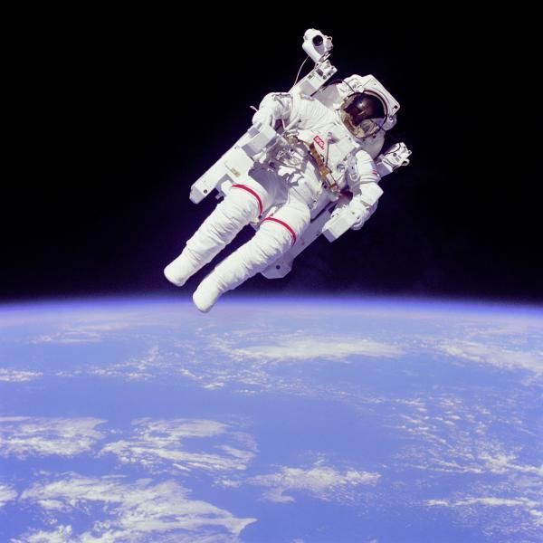
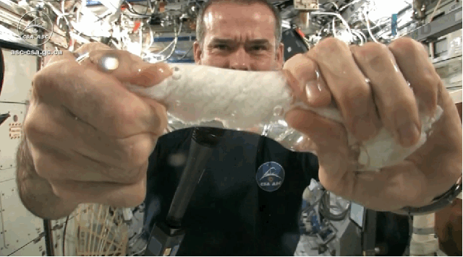
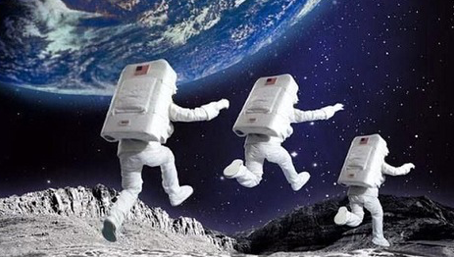
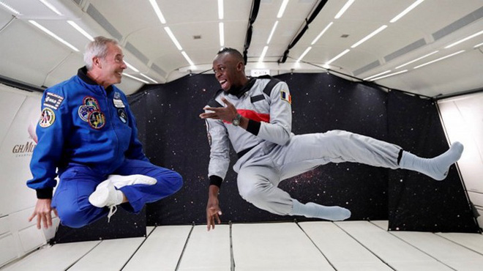
Sinh hoạt của con người trong môi trường không trọng lực

Slide 48
CHÚC CÁC CON HỌC TỐT

